Slide 1
Posledné roky a martýrium

Slide 2
1. skupina biblistov
Rekonštruuje posledné roky Pavlovho života na základe deutero-PL a pastorálnych listov v nasledujúcej schéme:
Cesta do Španielska (Rim 15,24.28)
Pobyt v Efeze spolu s Timotejom a následne krátka cesta do Macedónska (1 Tim 1,3)
Pobyt na Kréte spolu s Títom (Tít 1,5)
Návšteva Nikopolu (Tít 3,12)
Druhé väzenie v Ríme a mučenícka smrť (2 Tim 1,17; 4,9-21)
Táto skupina biblistov pripisuje pastorálnym listom Pavlovo autorstvo a ich napísanie datuje do obdobia medzi Pavlovým väzením v Ríme a jeho smrťou, ktorú tradícia kladie do roku 67 po Kr. Do tohto obdobia kladú aj napísanie listov z väzenia, tzn. Flp, Flm, Kol, Ef.

Slide 3
2. skupina biblistov
Pavol bol prepustený z rímskeho väzenia, istý čas ohlasoval evanjelium, ale nie v takom rozsahu, ako uvádzajú pastorálne listy, a potom bol v Ríme umučený.
Táto skupina biblistov vyberá niektoré informácie z pastorálnych listov podľa rôznych kritérií a na základe toho modelujú Pavlove posledné roky. Napríklad Jerome Murphy O'Connor prijíma za autentický 2 Tim. Domnieva sa, že Pavlovi sa ohlasovanie v Španielsku nevydarilo a odišiel odtiaľ do Macedónska, Grécka a Efezu.

Slide 4
3. skupina biblistov
Pavlovo väzenie v Ríme, ktoré sa spomína v Sk, bolo zároveň jeho posledným pred umučením.
Vníma deutero-PL a pastorálne listy ako diela neskorších autorov. Pavol z väzenia v Ríme, ktorým končia Sk, už nebol prepustený, ale prijal v ňom rozsudok smrti.
Nateraz nie je možné v otázke posledných rokov Pavlovho života zaujať definitívne stanovisko.
Približujem sa k druhej kategórii biblistov. Pavol bol po prvom väznení v Ríme prepustený niekedy okolo roku 63 po Kr. Jeho ohlasovateľská činnosť sa však nerozvinula v takom rozsahu, ako je to opísané v pastorálnych listoch, ale bola veľmi krátka.

Slide 5
Cesta do Španielska
O Pavlovom úmysle šíriť evanjelium v Španielsku niet pochýb: „Keď to dokončím a riadne im odovzdám toto ovocie, vydám sa cez vás do Španielska.“ (Rim 15,28)
Skutočnosť, že ani Sk a ani PL nepodávajú žiadnu informáciu o ceste do Španielska a nejestvujú ani relevantné archeologické nálezy, ktoré by spájali Pavla s touto krajinou, nás vedie k názoru, že Pavlova túžba sa napokon nenaplnila.

Slide 6
Pavlovo martýrium
Záver Sk nenasvedčuje tragickému koncu Pavla v Ríma.
Kresťania mohli byť prenasledovaní z jednoduchého dôvodu - boli kresťanmi, to jest prívrženci zakázaného náboženstva, tzv. „religio illicita“
Domnievam sa, že medzi vypuknutím prenasledovania a Pavlovou smrťou ubehol kratší čas než 3-4 roky. Niekedy okolo roku 64 po Kr. bol Pavol opäť v Ríme na začiatku prenasledovania kresťanov a to bol aj čas, keď obetoval svoj život pre Krista, ktorý sa stal jeho odmenou a korunou víťazstva. Stalo sa tak niekedy okolo roku 65 po Kr.

Slide 7
Vykonanie trestu smrti
Bývalo zvykom, že cisár potvrdil výrok smrti v prípade, že išlo o rímskeho občana. Trest sa však spravidla nevykonal v ten istý deň.
V sprievode niesli nápis s označením viny odsúdeného. Nevieme, aký nápis mal Pavol. Možno „laesa maiestatis“, čo bola urážka cisárskeho majestátu z dôvodu jeho pohŕdania.
Medzi spôsoby usmrtenia patrilo aj sťatie hlavy. Trest vykonal tzv. „speculator“, tzn. kat. Tento termín sa nachádza jediný raz v novozákonných textoch pri sťatí Jána Krstiteľa v Mk 6,27. Po smrti šaty a osobné veci patrili Rímskej ríši.

Slide 8
Pochovanie
Rímske zákony poznali tzv. „ius sepulcri“ – „právo hrobu“, ktorý zaručoval každému rímskemu občanovi právo na pohreb a pochovanie. Telo dostali príbuzní zomrelého.
Tradícia, ktorá umiestňuje Pavlovu popravu do lokality Tri fontány, kde dnes stojí opátstvo Abazia delle Tre Fontane, pochádza až z 5. storočia.

Slide 9
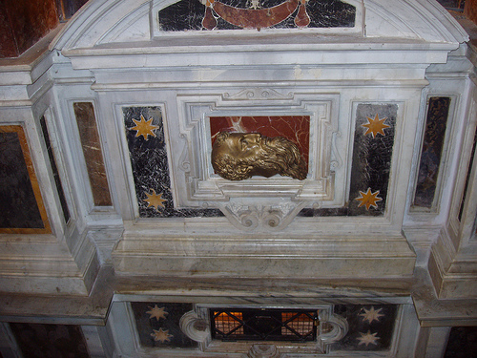
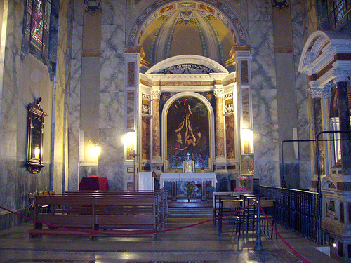
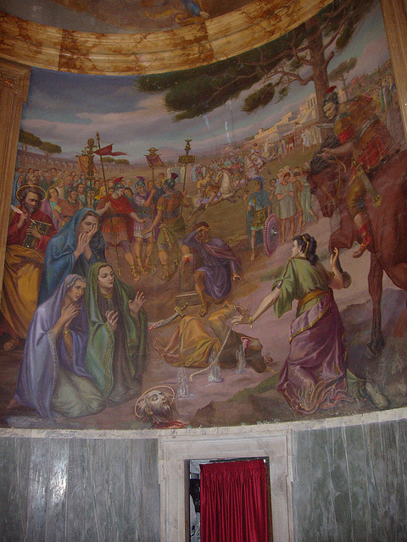
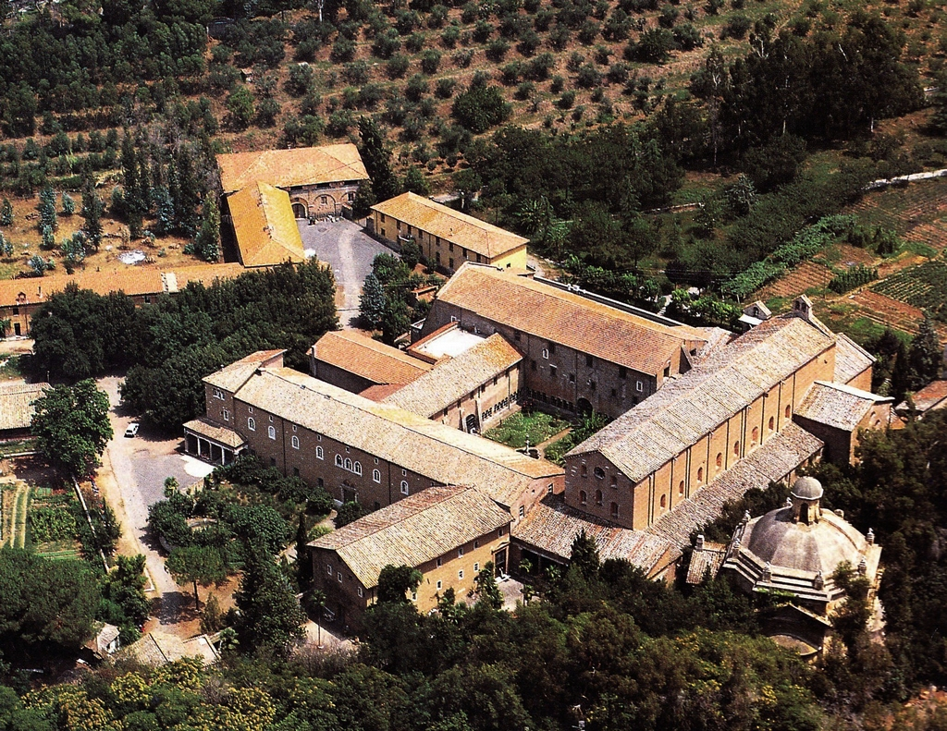

Slide 10
Najstaršia správa o Pavlovej smrti
Apokryfny spis Skutky Pavla, v štvrtej časti Umučenie apoštola Pavla napísanom okolo roku 200 po Kr.
Pavol bol predvedený pred cisára Nera, pretože vyznával iného kráľa, Ježiša Krista. Cisár dal mnoho kresťanov upáliť a o Pavlovi rozkázal, aby ho sťali.
Pred smrťou sa po hebrejsky modlil k Bohu obrátený na východ. Keď mu kat odťal hlavu, vystreklo mlieko. Keď to všetci prítomní videli, chválili Boha. Vojaci o všetkom informovali cisára.
Po svojej smrti sa Pavol zjavil samotnému cisárovi: „Pozri, cisár, ja, Pavol, Boží vojak, som nezomrel, ale žijem vo svojom Bohu. Teba však, nešťastník, už onedlho po týchto dňoch čaká veľa zla a veľký trest za spravodlivých, ktorých krv si nespravodlivo prelial.“

Slide 11
Bazilika apoštola Pavla
Bazilika svätého Pavla za hradbami stojí na Via Ostiense nad starovekým pohrebiskom, ktoré slúžilo na pochovávanie v období 1. až 3. storočia po Kr.
Podľa svedectva rímskeho kňaza Gaia z 2. storočia po Kr. bol nad hrobom apoštola postavený „tropaion“, tzn. mauzoleum: „Môžeme ti ukázať tropaia apoštolov. Choď do Vatikánu alebo na Ostijskú cestu a nájdeš tropaia zakladateľov cirkvi.“
V 4. storočí po Kr. nechal cisár Konštantín postaviť nad hrobom baziliku, ktorá bola posvätená 18. novembra 324.
Bazilika troch cisárov: v období vlády troch cisárov - Teodózia I. (379-395), Graciána (375-383) a Valentiniána II. (375-392).
V noci z 15. na 16. augusta 1823 ju zničil požiar. Pápež Lev XII. (1823-1829) v roku 1825 rozhodol o výstavbe novej – aktuálnej baziliky, ktorá bola slávnostne posvätená pápežom Piom IX. (1846-1878) 10. septembra 1854.

Slide 12
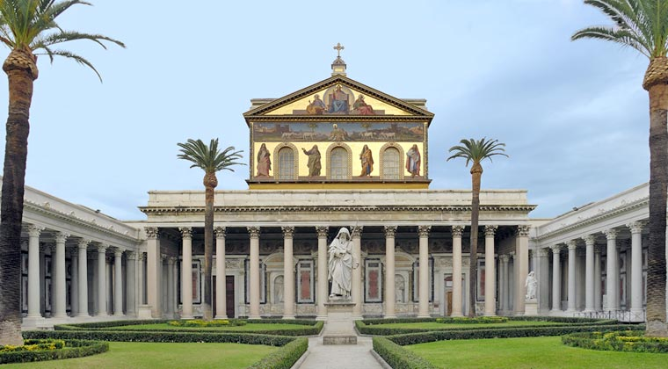
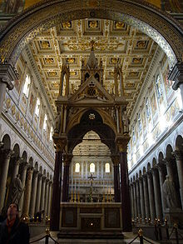
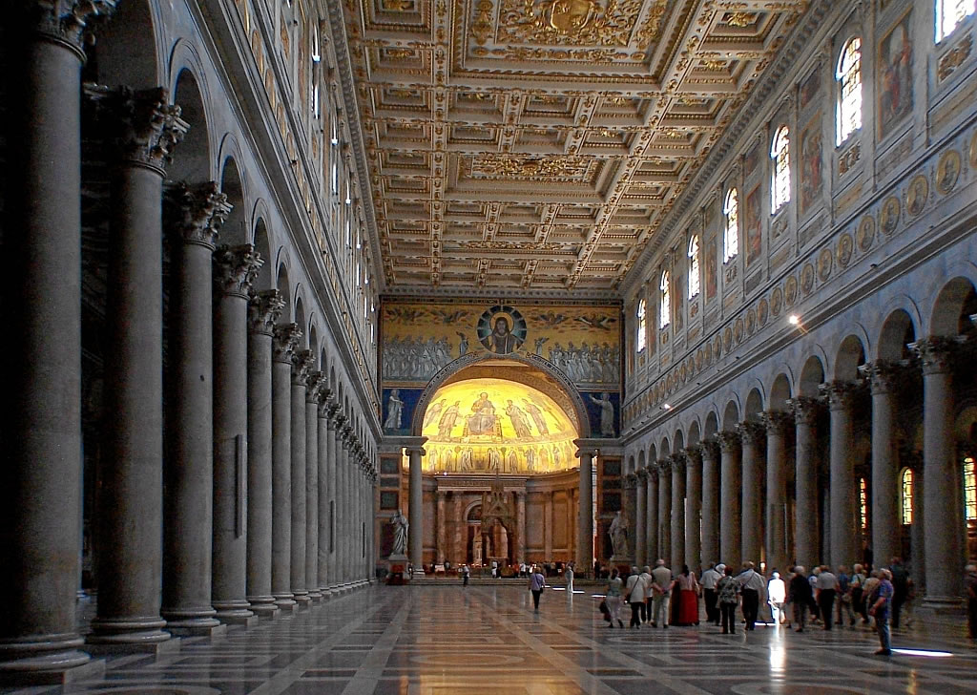

Slide 13
Archeologický prieskum
Virginio Vespignani (1808-1882) a Paolo Belloni (1815-1889) po požiari v roku 1823.
Nový archeologický výskum uskutočnil archeológ Giorgio Filippi v rokoch 2002-2006.
1,37 m pod úrovňou aktuálneho pápežského oltára sa nachádza mramorová doska z Baziliky troch cisárov zo 4. storočia s nápisom: „PAULO APOSTOLO MART [YRI]“ = „Pavlovi, apoštolovi mučeníkovi“.
Výskum ďalej ukázal, že samotný hrob apoštola Pavla nebol nikdy dotknutý.
Benedikt XVI. 28. júna 2009 oznámil, že do sarkofágu bola zavedená špeciálna sonda, za pomoci ktorej boli zo sarkofágu vytiahnuté fragmenty látky a kostí. Uhlíková analýza potvrdila, že fragmenty kostí patria osobe, ktorá žila v období medzi 1. a 2 storočím po Kr.

Slide 14
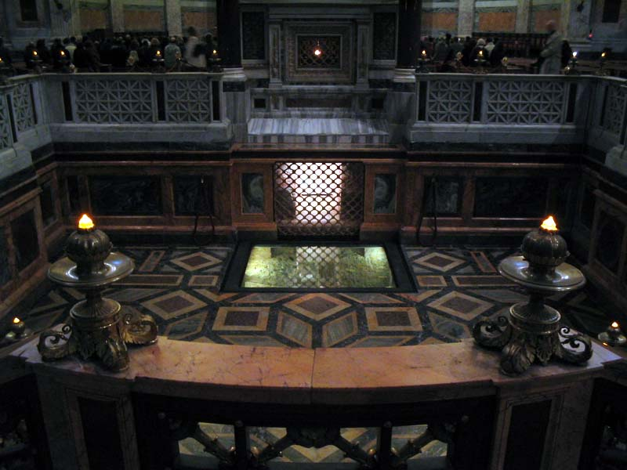
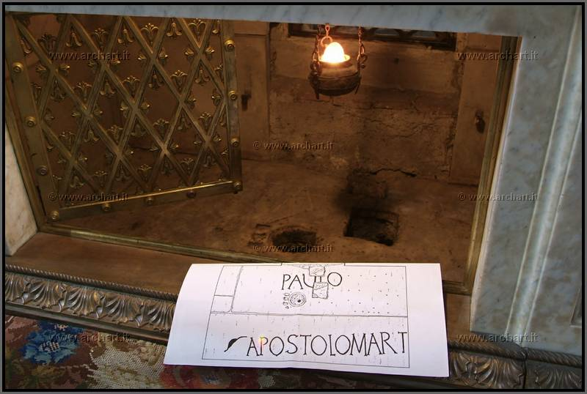
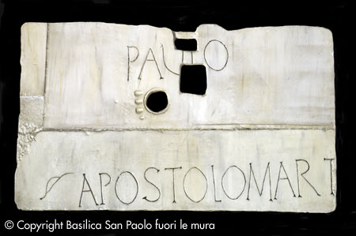
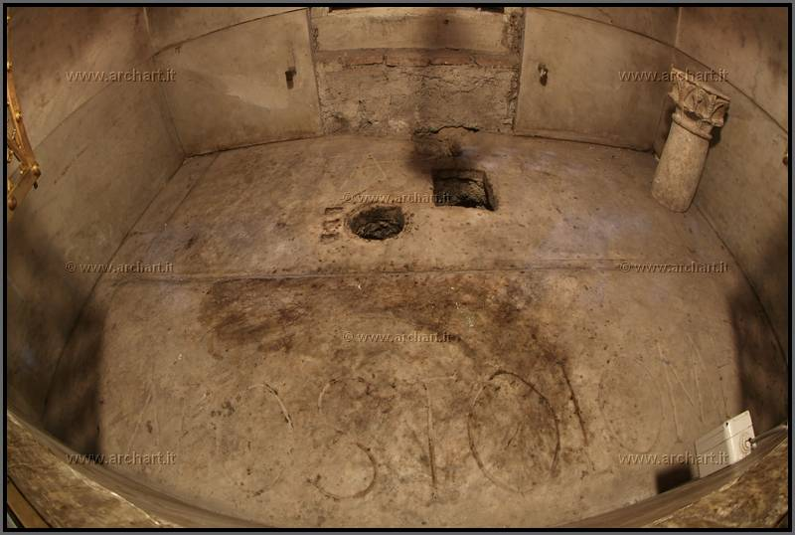

Slide 15
Liturgická slávnosť
29. jún
Názory odborníkov môžeme rozdeliť do troch kategórií:
Tí, ktorí 29. jún považujú za deň prenesenia pozostatkov do katakomb svätého Šebastiána na Via Appia z obavy zo zneuctenia počas prenasledovania za cisára Valeriána (253-260 po Kr.)
Tí, ktorí považujú 29. jún za deň navrátenia pozostatkov z katakomb na pôvodné miesta ich hrobov, keď sa v 4. storočí postavili pre obidvoch apoštolov baziliky.
Tí, ktorí hovoria, že k preneseniu pozostatkov nikdy nedošlo, lebo by to vyvolalo pozornosť rímskych úradov a navyše znesvätenie hrobov sa v Rímskej ríši považovalo za zločin. 29. jún slávili kresťania počas prenasledovania v katakombách ako deň spomienky na svätých zakladateľov rímskej cirkvi.
Je isté, že zásluhu o rozšírenie sviatku mučeníckej smrti svätých apoštolov Petra a Pavla 29. júna sa zaslúžil pápež Damaz I. (366-384). Jeho snaha nadväzovala na staršiu liturgickú tradíciu, ktorú uvádza Depositio martyrum z roku 258 po Kr.

